Slide 1


Aplicație web dezvoltată cu ajutorul frameworkului Django în cadrul platformei Amazon AWS
Absolvent: Moise Andrei
Conducător ştiinţific: Ș.L.Dr.Ing. Pupezescu Valentin
2020
Notes:
Buna ziua!! Ma numesc Moise Andrei si am realizat proiectul de licenta intitulat Aplicatie web dezvoltata cu ajutorul frameworkului Django in cadrul platformei Amazon AWS sub indrumarea domnului profesor Pupezescu Valentin.

Slide 2
Cuprins
Actualitatea și necesitatea tematicii
Scopul lucrării
Servicii AWS folosite
Tehnologii folosite
Descrierea aplicației
Schema logică a bazei de date
Securitatea aplicației
Configurări cloud – comenzi CLI
Pagina Home + pagina unui antrenament specific
Concluzii
Notes:
Voi vorbi despre actualitatea si necesitatea temei unde voi detalia criteriile care stau la baza unei astfel de aplicatii, scopul proiectului, ce servicii si tehnologii au fost de interes, descrierea aplicatiei unde voi prezenta modelul arhitectural pe care se bazeaza aplicatia, schema logica a bazei de date, securitatea aplicatiei, cloud, pagina Home, pagina unui antrenament specific si concluzii.

Slide 3
Actualitatea și necesitatea tematicii
Disponibilitate ridicată
Integrare cu sisteme proprii sau externe
Funcționare pe multiple platforme
Costuri reduse
Populară și căutată
Notes:
Nevoia unei aplicații care poate să indeplinească cele 4 criterii devine foarte raspandita in randurile utilizatorilor. Acestea am putut sa le satisfac folosind serviciile oferite de Amazon.

Slide 4
Scopul lucrării
Ușurarea sarcinii angajaților și membrilor
Aplicație de management al activităților
Feedback
Notes:
Atat diminuarea volumului de munca pentru personal si non-personal cat si capacitatea de a oferi feedback sunt puse la dispozitie print o aplicație de management al activitatilor

Slide 5
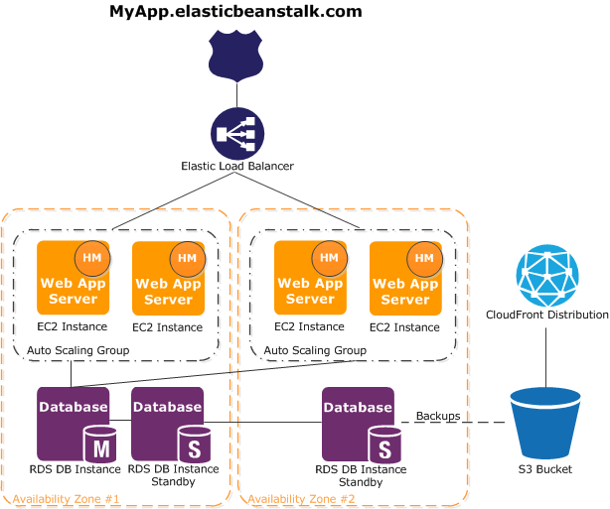
Servicii AWS folosite
Elastic Beanstalk
Elastic Compute Cloud(EC2)
Simple Storage Service(S3)
Relational Database Service (RDS)
https://docs.aws.amazon.com/elasticbeanstalk/latest/dg/AWSHowTo.html
Notes:
Aici am prezentat ce servicii am utilizat in cadrul proiectului. Elastic Beanstalk cuprinde tot ce se afla in diagrama, EC2 furnizeaza masina virtuala care va pune in executie aplicatia, S3 va fi folosit pentru fisierele statice(cum ar fi CSS, HTML, Javascript), iar RDS va servi aplicatiei o baza de data in cloud care poate fi accesata de oriunde.

Slide 6
Elastic Beanstalk
Elastic Compute Cloud
Ușor de utilizat
Scalare automată
Monitorizare
Capacitate de calcul
Configurare securitate și rețele
Notes:
EB este usor de utilizat pentru ca are o interfata intuitiva, are scalare automata pentru a administra instantele EC2, are monitorizare pentru a verifica statusul aplicatiei in caz de apar erori.
EC2 are capacitate de calcul in sensul ca imi ofera mie ca utilizator posibilitatea de configurare a resurselor de calcul, configurare securitate si retele deoarece controleaza aspectele legate grupuri de securitate si perechile de chei SSH.

Slide 7
Simple Storage Service
Relational Database Service
Scalabilitate
Performanță
Administrare
Performanță rapidă
Securitate
Compatibilitate
Notes:
S3 are scalabilitate deoarece poate avea numar mare de cereri pe secunda, performanta deoarece latenta este foarte mica, administrare deoarece ofera capacitatea de a crea sau sterge bucket-urile,
RDS are performanta rapida deoarece foloseste SSD-uri pentru stocare, securitate pentru ca totul este rulat intr un Virtual Private Cloud, compatibilitate deoarece suporta 6 SGBD-uri dintre care MySQL si PostgreSQL.

Slide 8




Tehnologii folosite
Python
Django
PostgreSQL
Amazon Web Services
Notes:
Am utilizat Python care este un limbaj de programare de nivel inalt folosit la realizarea aplicatiilor web, Django care este un framework de Python folosit pentru crearea aplicatiilor web cum ar fi website-urile complexe, PostgreSQL care este un sistem de gestiune a bazelor de date si Amazon Web Services care este un furnizor de servicii cloud. Un serviciu cloud reprezinta un mijloc prin care datele sunt stocate pe hard disk-uri detinute de companii precum Amazon. Framework-ul este un ansamblu de compilatoare, programe de sprijin, biblioteci etc menite a usura munca unui dezvoltator software

Slide 9
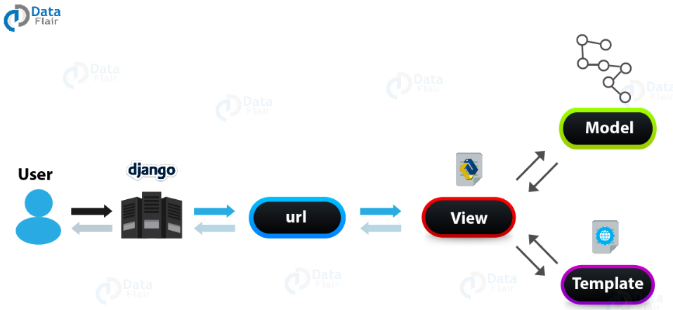
Descrierea aplicației
https://data-flair.training/blogs/django-architecture/
Notes:
Aplicatia pe care am create-o se bazeaza pe modelul arhitectural Model-View-Template(MVT). Practic eu ca utilizator voi face o cerere de extragere a datelor care va merge la aplicatia mea, in cazul de fata la Django care in momentul crearii proiectului va furniza un fisier specific numit URLs in care se regasesc caile de navigare catre paginile web. Aceste cai de navigare vor fi trimise catre view ( unde se scrie logica aplicatiei), care la randul lui va folosi obiectul model (care realizeaza comunicarea cu baza de date) si template-ul (care se ocupa cu afisarea paginilor HTML).

Slide 10
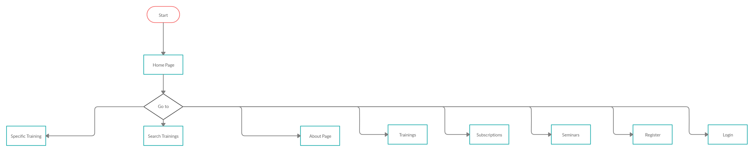
Diagrama UML de activitate pentru pagina Home
Notes:
In momentul in care se porneste serverul eu ca utilizator sunt redirectionat catre pagina Home. Dupa cum se observa din pagina Home pot sa accesez fiecare din cele 8 pagini. Cu exceptia ultimelor 2, pot sa revin la pagina principala din oricare din primele 6. Din pagina Register ma reintorc daca inregistrarea esueaza sau merg la pagina Login daca inregistrarea este cu succes. Din pagina Login ma intorc inapoi daca autentificarea da gres sau sunt indreptat catre pagina Dashboard daca autentificarea s-a realizat cu succes.

Slide 11
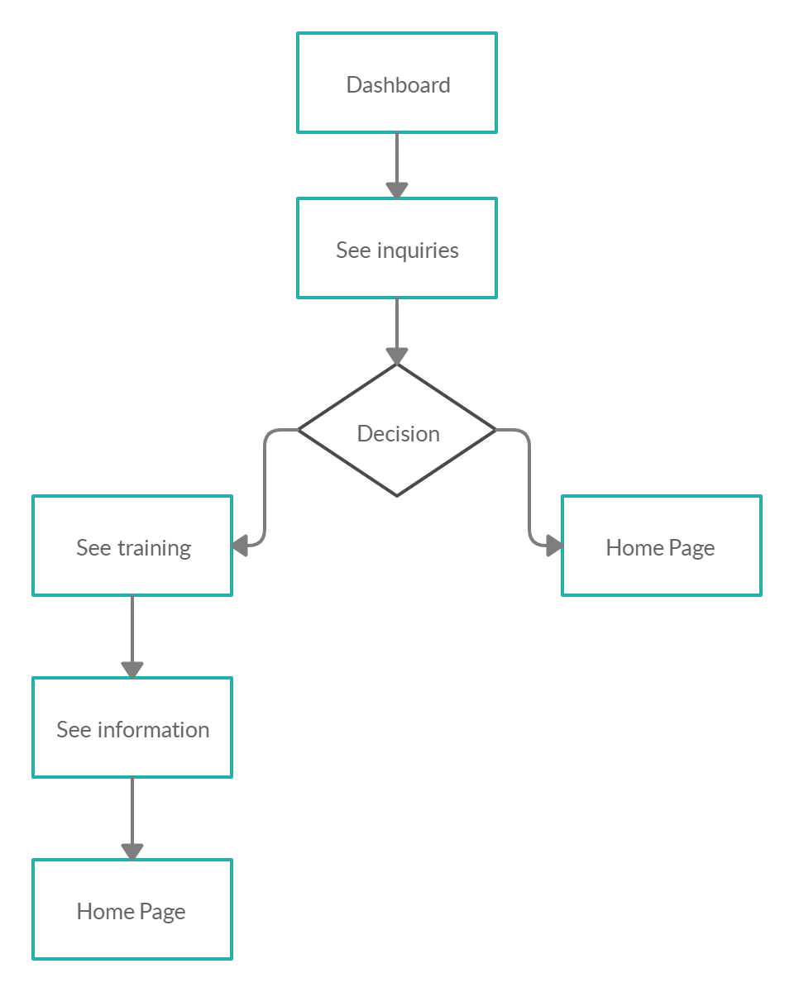
Diagrama UML de activitate pentru pagina Dashboard
Notes:
Odata ajuns in pagina Dashboard, pot vedea antrenamentele asupra carora am oferit feedback sau am cerut informatii suplimentare. Dupa aceea pot fie sa ma indrept catre pagina Home, fie sa vizualizez informatiile despre fiecare antrenament si dupa sa merg la pagina Home.

Slide 12
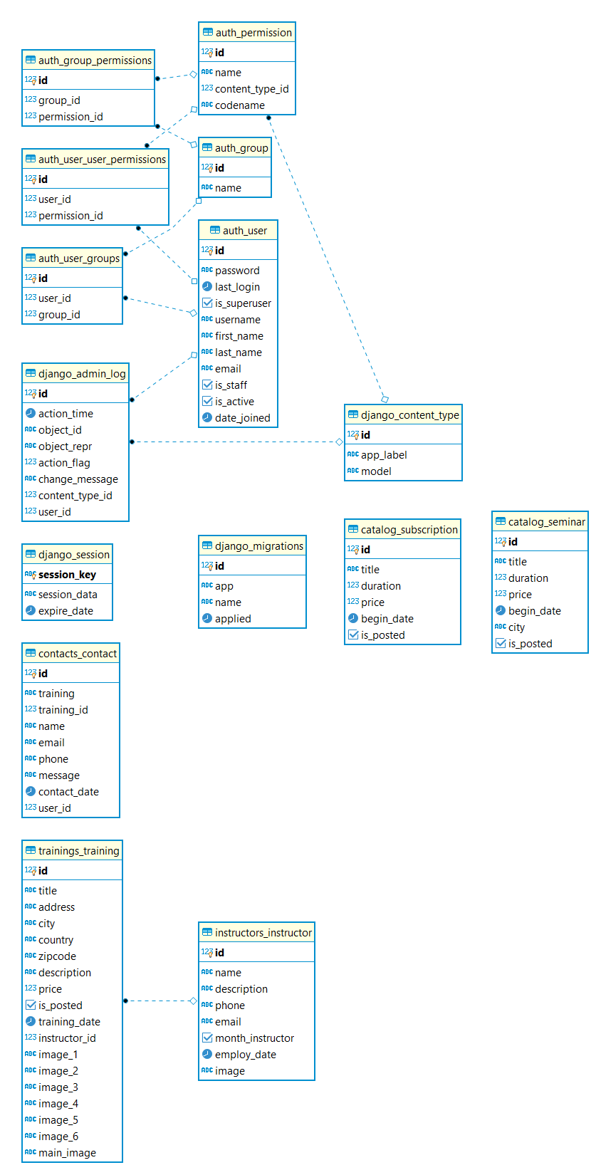
Schema logică a bazei de date
Notes:
Tabelele bazei de date le-am creat prin comanda migrate dupa ce pentru 5 dintre ele am scris modelele in Python. Tabelele pentru care am furnizat cate un model sunt: cel de antrenamente, cel de instructori, cel de contacte, cel de abonamente si cel de seminarii Toate celelalte au fost generate automat.

Slide 13
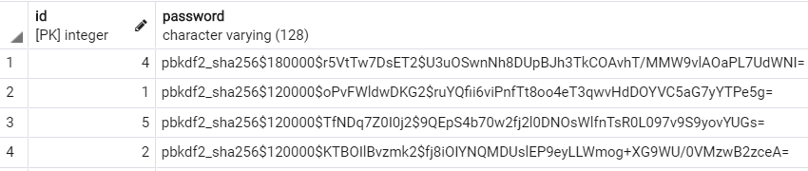
Securitatea aplicației
Notes:
Pentru securitate Django folosește implicit algoritmul PBKDF2 cu hash SHA256

Slide 14
Configurări cloud – comenzi CLI
eb init -p python-3.6 wckf_application
eb init – opțional
eb create django-env
git add .
eb deploy --staged
pentru modificări
Notes:
Important de mentionat ca pentru distrbuirea aplicatiei am folosit Django 2.1.1 deoarece este ultima versiunea compatibila cu EB. Am inceput prin a folosi comanda eb init -p python-3.6 wckf_application care creeaza o aplicatie cu numele wckf_application si configureaza depozitul local ca sa se poata crea medii cu platforma Python 3.6
-eb init imi pune la dispozitie protocolul SSH pentru a ma conecta la instanta EC2 care imi ruleaza aplicatia
-eb create django-env imi va crea un mediu EB numit django-env
In cazul in care pe parcurs am nevoie sa fac schimbari la fisiere, le efectuez, scriu git add . ca sa fie adaugate toate si dupa folosesc eb deploy –staged. –staged imi permite sa distribui fisierele modificate fara a le mai pune in depozitul git.

Slide 15
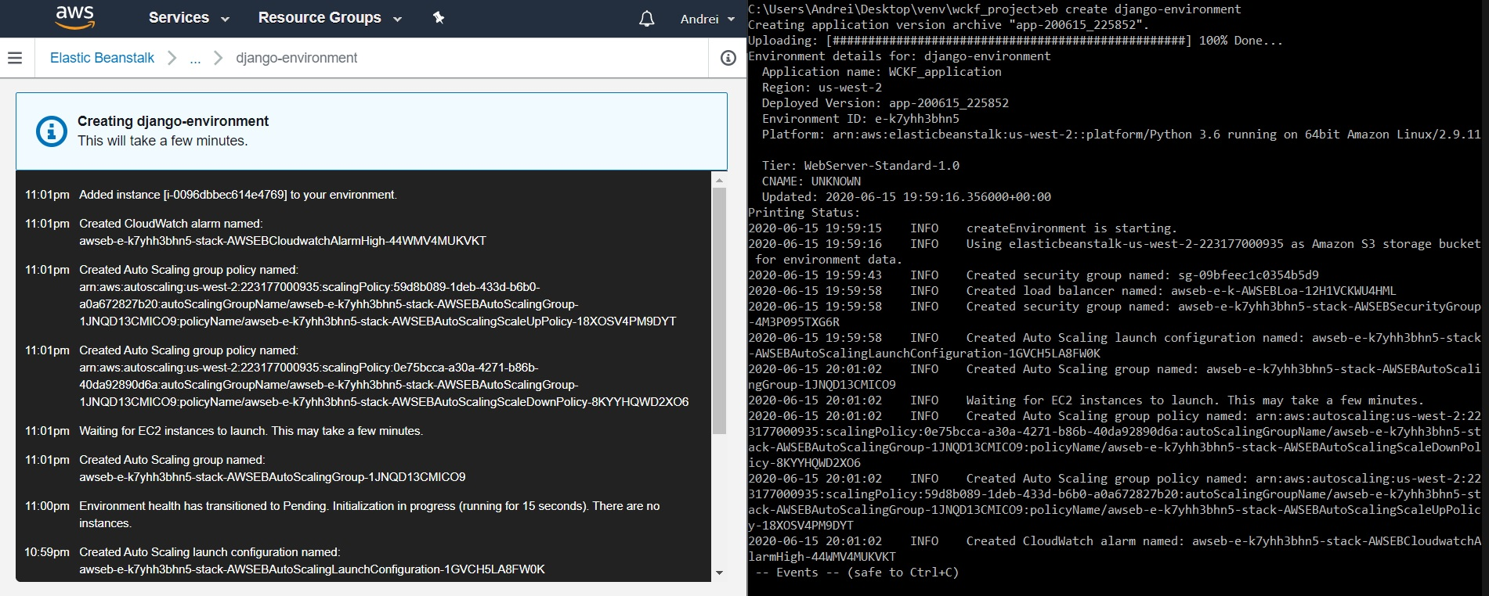
Notes:
Aici am vrut sa prezint cum arata o distribuire prin CLI si care este comportamentul serviciului EB atat in linia de comanda cat si in consola Amazon.

Slide 16
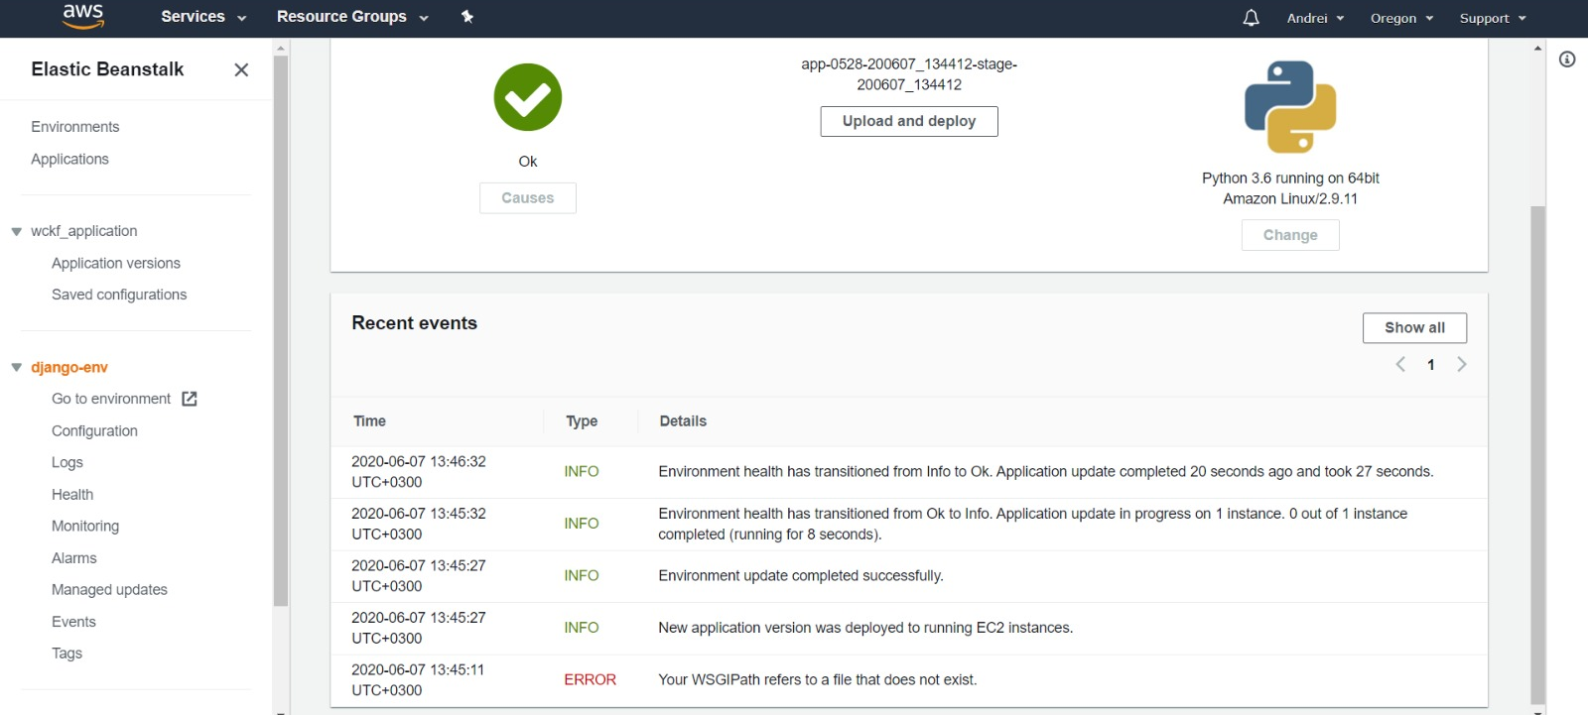
Notes:
In acest slide am dorit sa prezint cum arata o distribuire partiala la Amazon. Spun ca este partiala deoarece din cauza erorii aplicatia nu poate fi accesata chiar daca este gazduita pe serverele Amazon.

Slide 17
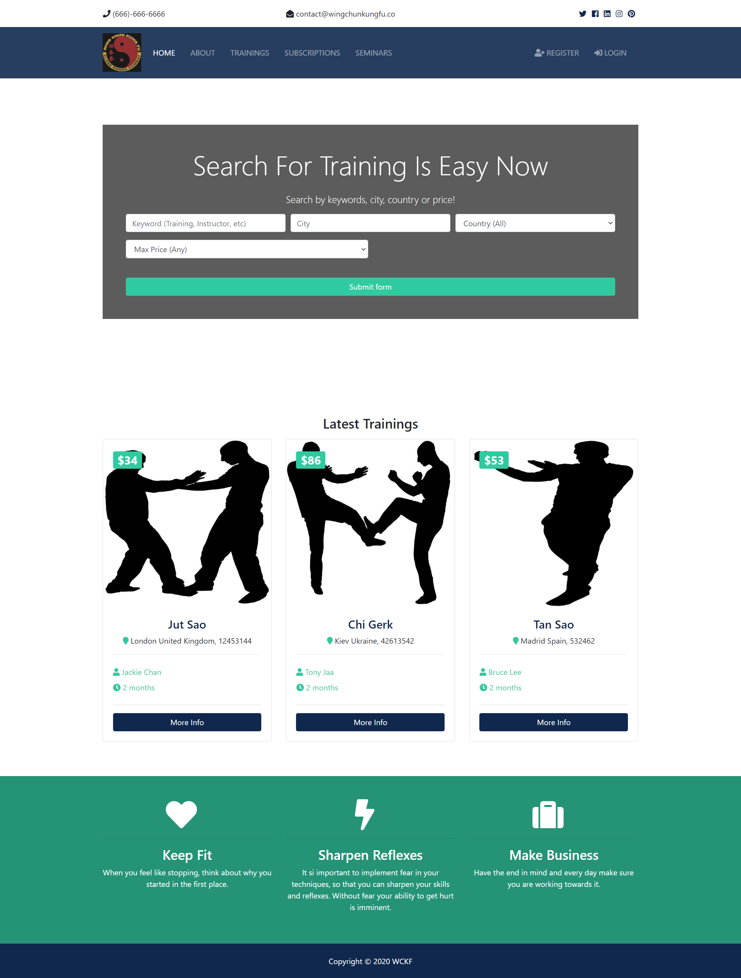
Pagina Home
Notes:
Pot sa observ fiecare pagina care poate fi accesata, precum si cautarea si vizualizarea antrenamentelor prin apasarea butonului More info.

Slide 18
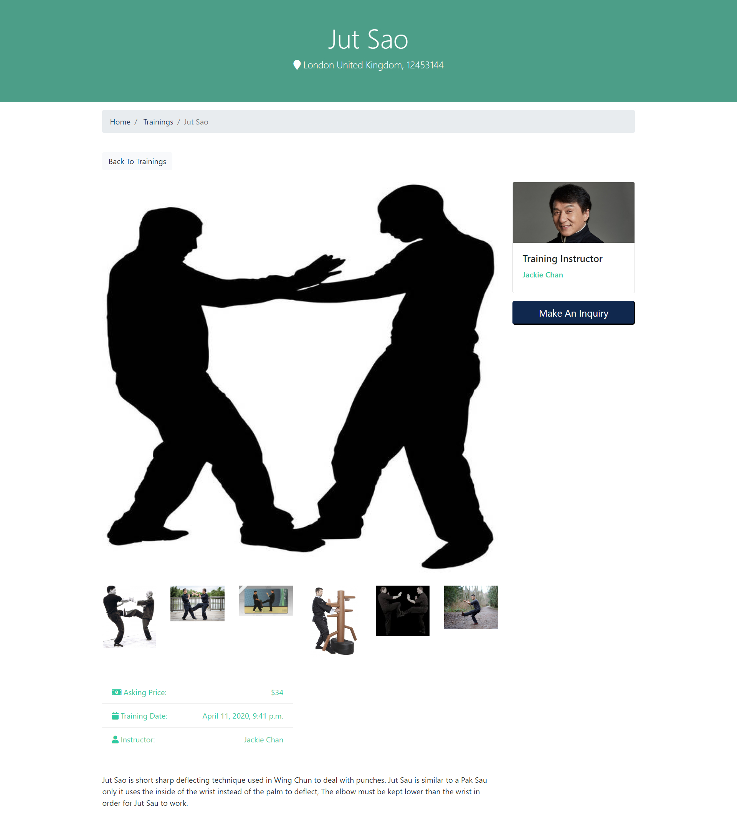
Pagina unui antrenament specific
Notes:
Am realizat aplicatia in asa fel incat orice fel de utilizator poate accesa un antrenament specific. Atat cei care au cont cat si cei care nu au. Pot sa vad descrierea ,campurile de interes,imagini din cadrul antrenamentului , cine este responsabil de antrenament, precum si sa ofer feedback sau sa cer informatii suplimentare.

Slide 19
Concluzii
Acces securizat la aplicație
Stocare criptată a parolelor
Utilizatori diferențiați
Creare și gestionare a activităților
Asignare de persoane
Feedback/Informații suplimentare
Distribuire parțială la Amazon AWS
Notes:
Concluziile se suprapun foarte mult cu contributiile personale. Asa ca in incheiere am putut sa obtin access securizat prin autentificare cu parola, stocare criptata a parolelor prin PBKDF2 cu SHA256, utilizatori diferentiati prin blocarea unui utilizator care nu este admin sa acceseze zona de administrare , creare si gestionare a activitatilor prin formarea de antrenamente, instructor, seminarii si abonamente. Asignarea de persoane am realizat-o prin atribuirea unui antrenamente fiecarui instructor disponibil, feedback sau informatii personale prin formularul care poate fi accesat din pagina unui antrenament specific si gazduirea la Amazon care deocamdata este partiala prin comenzile discutate anterior la configurarea cloud.

Slide 20
Vă mulțumesc pentru atenție!

